Slide 1


Электропривод на основе ATV31 (продолжение)
Преподаватель: Шакенов Калижан Бахытжанович, Ph.D., ассоц. проф. кафедры «Энергетика» k.shakenov@satbayev.university

Slide 2
Содержание
Описание стенда
Описание выполения работы
Результаты измерении

Slide 3
По завершению урока Вы будете знать:
Преобразователь частоты
Схема сборки ПЧ-ЭП
Законы частотного управления

Slide 4
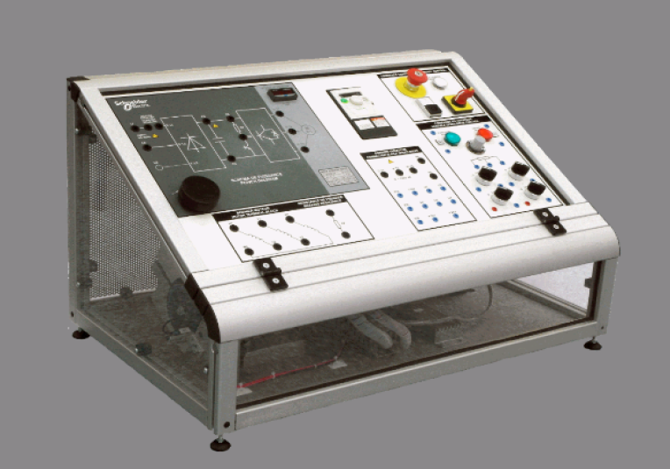
Общий вид стенда

Slide 5
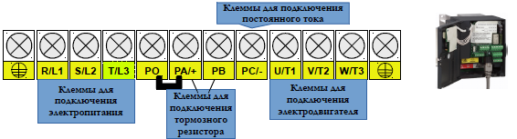
Cоединительные клеммы

Slide 6
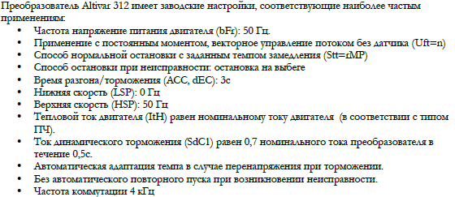
Предварительные настройки

Slide 7

Заводские настройки

Slide 8
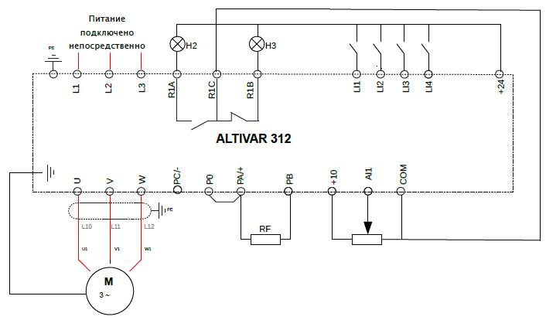
Схема подключения

Slide 9
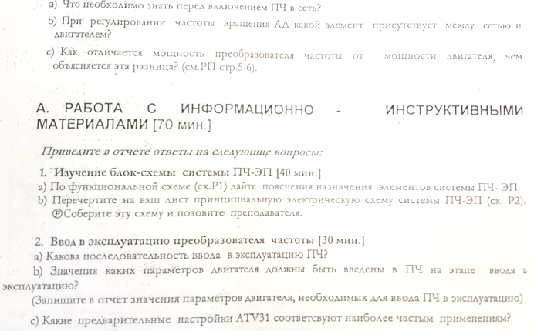
Описание работы

Slide 10
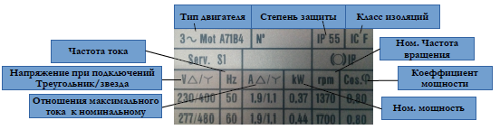
Паспортные данные

Slide 11

Описание работы

Slide 12
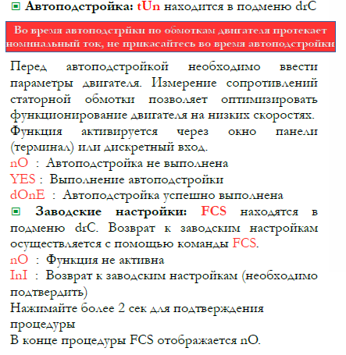
Меню программирования

Slide 13
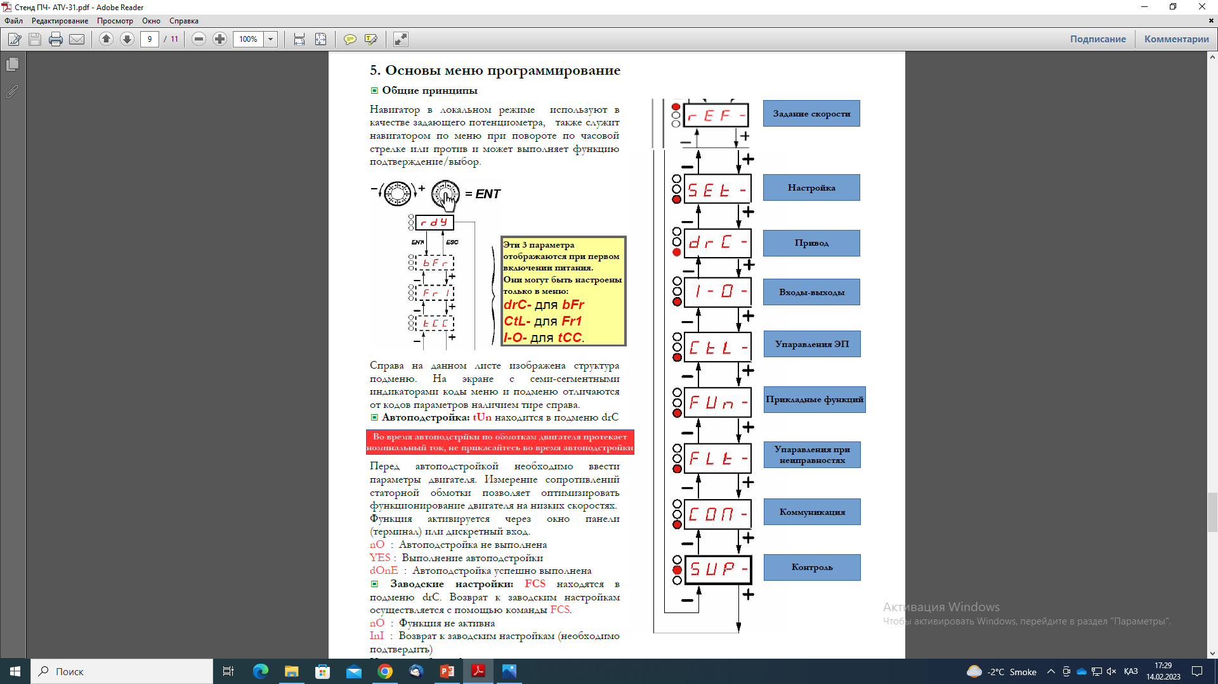
Структура меню

Slide 14
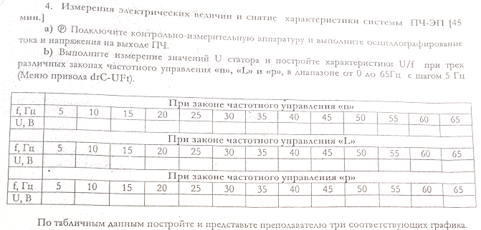
Описание работы

Slide 15
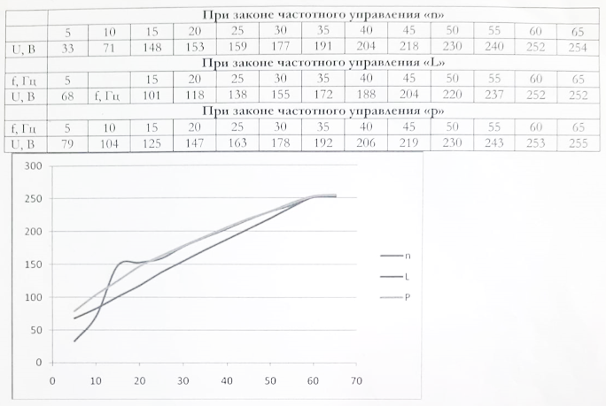
Результаты измерении

